Slide 1
Подготовка документов для списания
Отбор книг для списания
Составление списка
Работа с актами

Slide 2
Учётные документы библиотеки-филиала
Инвентарная книга
Индикаторы (талоны)
Описи
Книга суммарного учёта (КСУ)

Slide 3
Причины списания
Ветхость
Дефектность
Устаревшие по содержанию
Утрата (утерянные читателями)

Slide 4
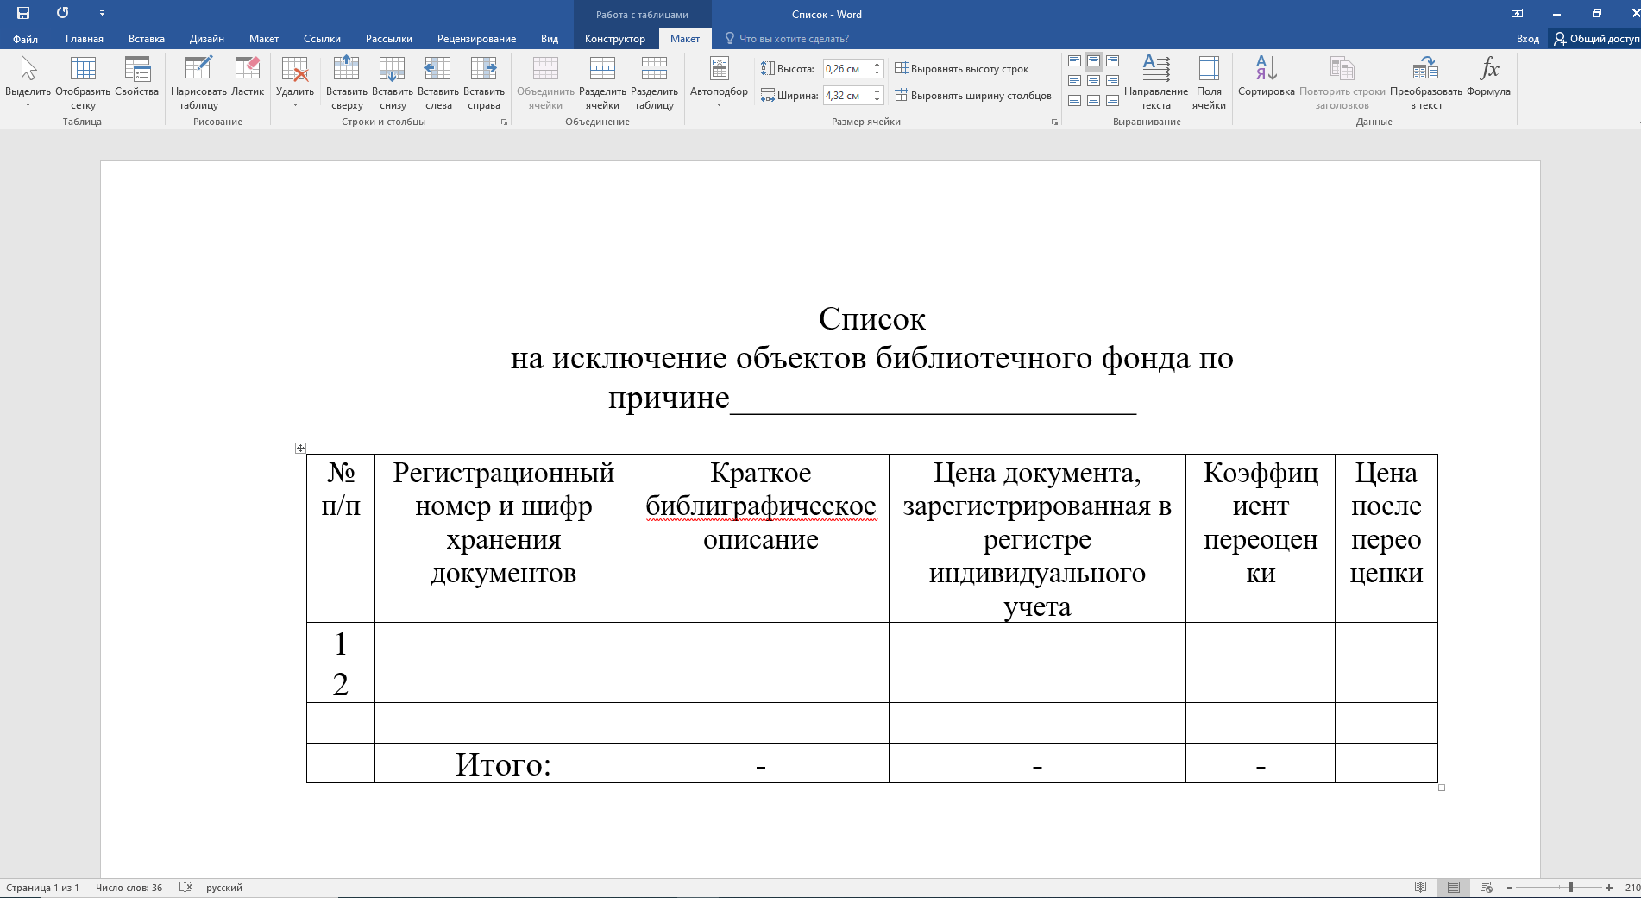

Slide 5
Работа с актом после списания
Проверить по всем учётным документам
Вычеркнуть из учётного документа
Срок хранения актов – 5 лет

